Slide 1
ПРИЁМ В 1 КЛАСС НА 2025-2026 УЧЕБНЫЙ ГОД
Муниципальное бюджетное общеобразовательное учреждение
«Средняя общеобразовательная школа № 55» города Кирова

Slide 2
На информационных стендах и официальных
сайтах общеобразовательных организаций
Распорядительный акт о закрепленной территории
Правила приема в общеобразовательную организацию
Информация о количестве мест в первых классах на новый учебный год
Образец заявления о приеме на обучение
Дата и время начала приема заявлений

Slide 3
Сроки приема заявлений
1. Дети, имеющие право:
внеочередного,
первоочередного
преимущественного приема;
2. Дети, проживающие на закрепленной территории
C 1 апреля
по 30 июня
2025 года
С 4 июля
по
5 сентября
2025 года
дети, не проживающие на закрепленной территории

Slide 4
Категории граждан, имеющих право внеочередного, первоочередного
и преимущественного приема
внеочередной
порядок
дети прокуроров, судей и сотрудников Следственного комитета
Российской Федерации,
дети военнослужащих и дети граждан, пребывавших в
добровольческих формированиях, погибших (умерших) при
выполнении задач в СВО
дети военнослужащих, сотрудников полиции, учреждений и органов уголовно-исполнительной системы, противопожарной службы, органов по контролю за оборотом наркотических средств, таможенных органов , Росгвардии,
дети военнослужащих и дети граждан, пребывающих в добровольческих формированиях
первоочередной порядок
право преимущественного приема
предоставляется ребенку в государственной или муниципальной образовательной организации, в которой обучаются его полнородные и неполнородные брат и (или) сестра
дополнительные меры
социальной поддержки
дети медицинских и педагогических
работников

Slide 5
Копии документов, подтверждающих право первоочередного приема на обучение
Сотрудники имеют специальные звания и проходят службу в полиции; в войсках национальной гвардии РФ; учреждениях и органах уголовно-исполнительной системы; органах принудительного исполнения РФ; федеральной противопожарной службе Государственной противопожарной службы; таможенных органах РФ | служебное удостоверение или справка о прохождении службы
Военнослужащие проходят военную службу в Вооруженных Силах Российской Федерации по призыву или контракту; граждане Российской Федерации, призванные на военную службу по мобилизации (Указ Президента РФ от 21.09.2022 №647 «Об объявлении частичной мобилизации в Российской Федерации) | справка о прохождении военной службы

Slide 6
Ст. 11 Закона Кировской области от 14.10.2013 № 320-ЗО «Об образовании в Кировской области»
Медицинские работники областных государственных медицинских организаций, оказывающих (участвующих в оказании) первичную медико-санитарную помощь, скорую, в том числе скорую специализированную, медицинскую помощь; | Справка с места работы (наименование медицинской организации; наименование занимаемой должности работника; вид деятельности, которую осуществляет работник (оказывает (участвует в оказании) первичной медико-санитарной помощи, скорой, в том числе скорой специализированной, медицинской помощи)
педагогические работники областных государственных и муниципальных образовательных организаций Постановление Правительства РФ от 21.02.2022 № 225 «Об утверждении номенклатуры должностей педагогических работников организаций, осуществляющих образовательную деятельность, должностей руководителей образовательных организаций» | Справка с места работы (наименование образовательной организации, наименование занимаемой должности работника)

Slide 7
Категории граждан, имеющих право внеочередного, первоочередного и преимущественного приёма в общеобразовательную организацию
право преимущественного приёма на обучение по образовательным программам начального общего образования предоставляется ребёнку в государственной или муниципальной образовательной организации, в которой обучаются его полнородные и неполнородные брат и (или) сестра, усыновлённые (удочерённые), дети, опекунами (попечителями) которых являются родители (законные представители) этого ребёнка, или дети, родителями (законными представителями) которых являются опекуны (попечители) этого ребёнка.
К заявлению необходимо предоставить подтверждающий документ – копию свидетельства о рождении брата и (или) сестры, договора о патронатной семье, об опекунской семье, усыновлении/удочерении.

Slide 8
Закрепленные территории за МБОУ СОШ № 55 г. Кирова:
п. Ганино (ул. Центральная, ул. Луговая, ул. Мира, ул. Южная, ул. Западная, ул. Фабричная, ул. Северная, ул. Строителей, ул. Тружеников, ул. Алцыбеева, ул. Щербининская, ул. Красавинская, ул. Опалевская, ул. Ялтинская, пер. Северный, пер. Школьный, пер. Елпашевский, пер. Майский, ул. Майская, ул. Крымская, ул. Шубинская, пр-д Шубинский);

Slide 9
Закрепленные территории за МБОУ СОШ № 55 г. Кирова:
Слобода Никольская (ул. Власовская; ул. Шиховская; ул. Парфетьевская; ул. Тарасовская; ул. Молчановская; ул. Борисовская; пр-д Борисовский; пр-д Даниловский)
Слобода Лянгасы (ул. Холмогорская; ул. Отрадная; ул. Осинки; ул. Лесопарковая; ул. Широковская, 1, 2, 3, 4, 5, 6, 7, 9, 9а, 10, 11, 12, 13, 13а, 14, 15, 16, 17, 18, 19, 19а, 21, 23, 24, 25, 26, 27, 27а, 28, 31, 31а, 32, 32а, 34, 34а, 36, 36а, 38, 38б, 40, 42, 42а)

Slide 10
Закрепленные территории за МБОУ СОШ № 55 г. Кирова:
д. Сергеево (ул. Яблочная, ул. Смородиновая; ул. Клюквенная; ул. Малиновая; ул. Свадебная; ул. Роз; ул. Камарская; ул. Верности; ул. Вечерняя; ул. Утренняя; ул. Филаевская; ул. Юности, пер. Чистовой)
д. Шубино (ул. Светлая, ул. Верхняя, ул. Тихая, пер. Верхний, пер. Нижний)

Slide 11
Закрепленные территории за МБОУ СОШ № 55 г. Кирова:
ул. Оричевская;
ул. Березниковская, 71, 72, 73, 74, 76, 77а, 78, 79, 81, 83, 84, 86, 87, 88, 89, 90, 91, 91а, 92, 93, 95, 96, 97, 98, 99, 100, 101, 102,103, 104, 105, 106, 107, 109, 110, 111, 112, 113, 115, 116, 117, 118, 123, 124, 126, 127, 128, 129, 130, 132, 133, 134, 135, 136, 137, 138, 139, 140,141, 142, 147, 151, 153, 156, 157, 158, 159, 160, 162, 163, 164, 165, 167, 168, 170, 172, 174, 176, 178, 180, 184;
ул. Полевая, 71, 75, 76, 78, 80, 81, 82, 83, 84, 85, 86, 87, 88, 90, 91а, 96, 98, 100, 102, 102а, 104, 107, 108, 109, 110, 111, 112, 114, 116, 125, 128, 128а, 130, 131, 132, 133, 134, 135, 136, 137, 139, 141, 143, 148, 152, 154, 158, 162, 164, 168;
пер. Полевой;

Slide 12
Закрепленные территории за МБОУ СОШ № 55 г. Кирова:
ул. Фрезерная, 3, 9, 10, 11, 12, 13, 14, 15, 16, 17, 18, 19, 20, 21, 22, 23, 24, 25, 26, 27, 28, 29, 31, 32, 37, 38, 39, 40, 42, 46, 48, 50, 52, 54;
ул. Весенняя, 61, 63, 65, 67, 69, 73, 75, 77, 79, 80, 81, 83, 85, 87, 89, 93, 99, 101, 103, 105, 107, 109, 111, 113, 115, 117, 121;
д. Боровые, д. Сумароки; д. Матанцы; ж/д ст. Матанцы, д. Колпаки; д. Родинцы; д. Подозерье; ул. Слобода Малые Ряби; сдт Ряби; д. Севастьяновы; д. Елпаши; д. Хабаровы

Slide 13
Начало приемной кампании 1 апреля 2025 года

Slide 14
Пакет документов для зачисления в 1 класс, которые необходимо заполнить и предоставить в школу:
1.Заявление о приеме на обучение
2.Согласие родителя (законного представителя) ребенка на обработку персональных данных в информационной системе для доступа в электронный журнал – на ребенка
3.Согласие родителя (законного представителя) ребенка на обработку персональных данных в информационной системе для доступа в электронный журнал –на родителей

Slide 15
Перечень документов для зачисления в 1 класс, которые необходимо приложить к заявлению:
1. Копия документа, удостоверяющего личность родителя (законного представителя) ребенка
2.Копия свидетельства о рождении ребенка или документа, подтверждающего родство заявителя
3.Копия документа о регистрации ребенка по месту жительства или по месту пребывания или справка о приеме документов для оформления регистрации по месту жительства

Slide 16
Иные документы
1. Копия документа, подтверждающего установление опеки или попечительства (при необходимости)
2. Справка с места работы родителя (ей) (законного(ых) представителя(ей) ребенка) (при наличии права внеочередного или первоочередного приема на обучение)
3. Копия свидетельства о рождении старших братьев и сестер, в том числе усыновленных (удочеренных), полнородных и неполнородных (преимущественное право приема в школу)
4. Копия заключения психолого-медико-педагогической комиссии (при наличии)
5. Разрешение учредителя образовательной организации на обучение ребенка в более раннем или более позднем возрасте (если ребенку нет 6,6 лет или старше 8 лет)
6. Заявление на выпуск персональной электронной карты от имени законного представителя (для внесения в систему бесплатного питания)

Slide 18
Подача заявления 1 способ: ЕГПУ - Госуслуги

Slide 19
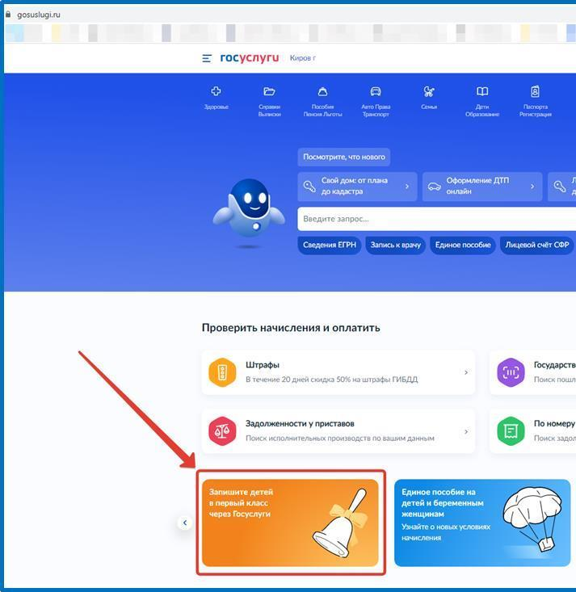
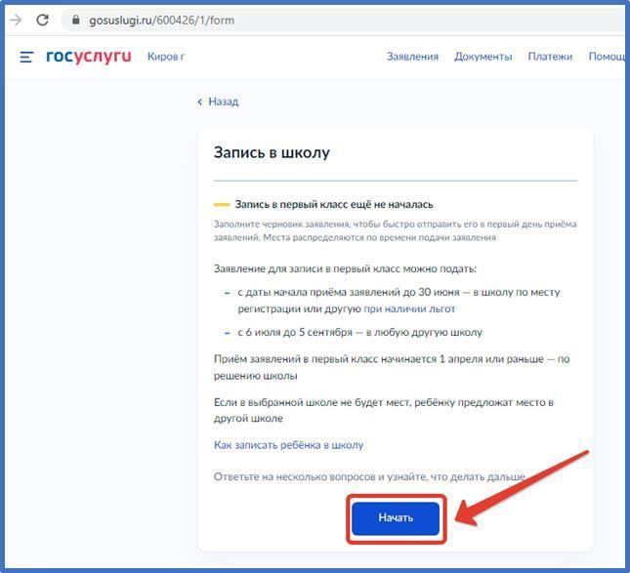
Для того, чтобы подать заявление в первый класс образовательной организации в электронном виде, необходимо:
На главной странице нажать на баннер «Запишите детей в первый класс через Госуслуги» или по ссылке https://www.gosuslugi.ru/600426/1/form и нажать кнопку «Начать».

Slide 20
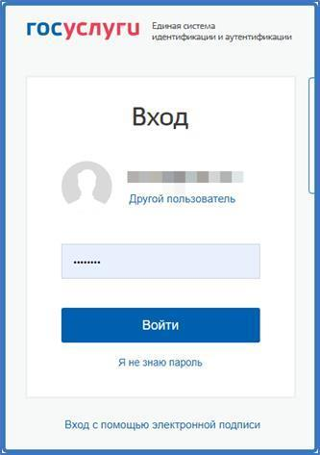
Авторизоваться на портале Госуслуг с помощью логина и пароля и нажать «Войти»

Slide 21
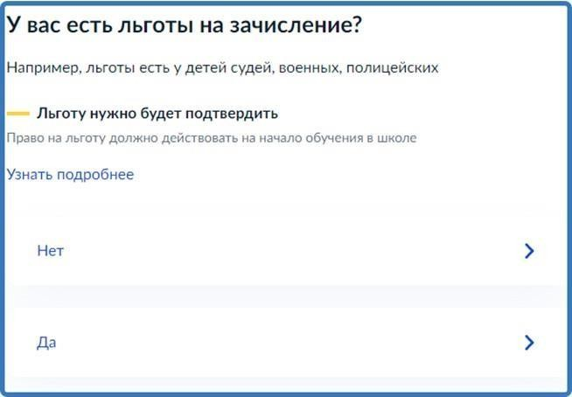
При наличии льгот на зачисление указать их на следующем шаге

Slide 22
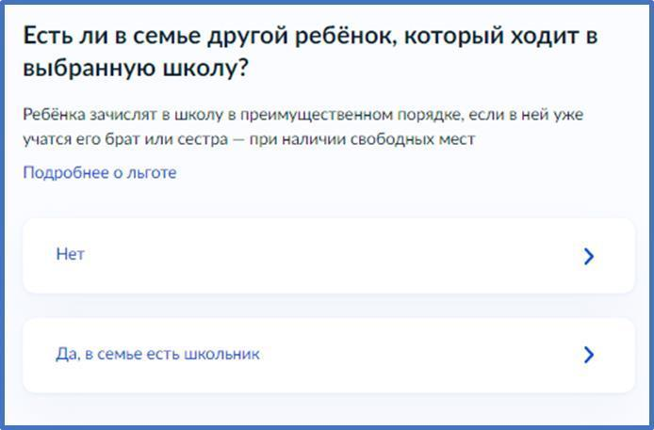
Если в семье есть другой ребёнок, который ходит в выбранную школу, необходимо отметить это на форме подачи

Slide 23
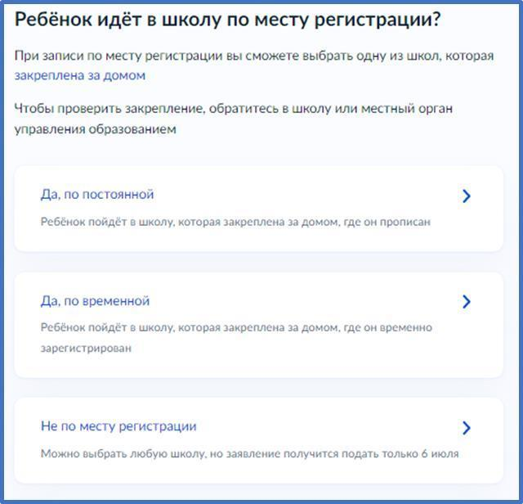
Указать место регистрации ребёнка

Slide 24
Указать, кем Вы приходитесь ребёнку

Slide 25
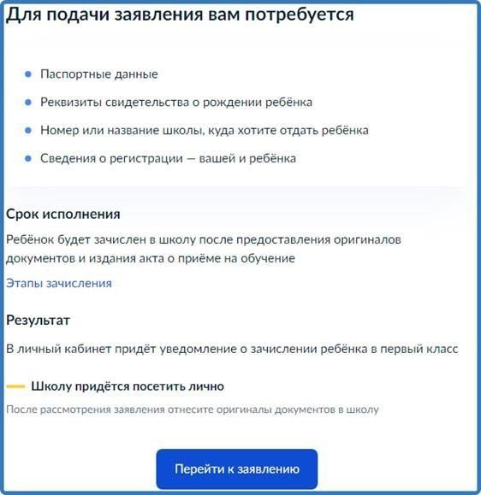
Перейти к заявлению

Slide 26
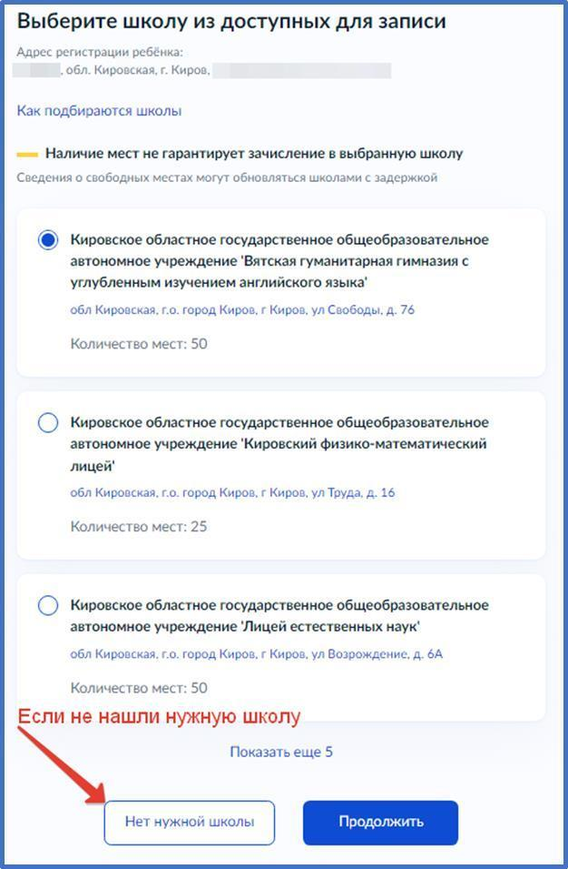
Подтвердить адрес постоянной регистрации, выбрать школу из доступных для записи и нажать «Продолжить».

Slide 27
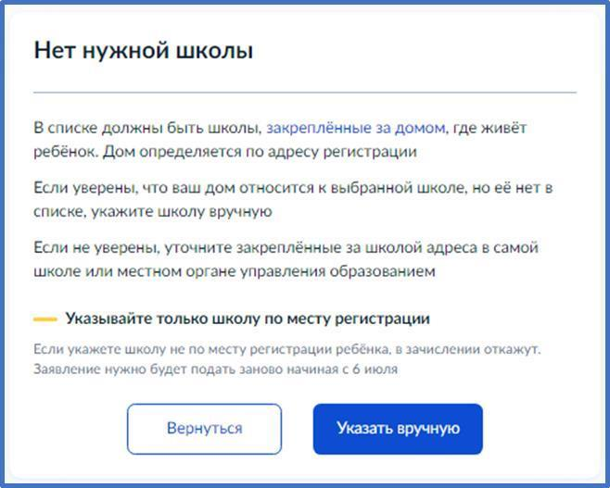
Если нужной школы Вы не нашли в предложенном списке, то нажмите «Нет нужной школы» и выберите «Указать вручную».

Slide 28
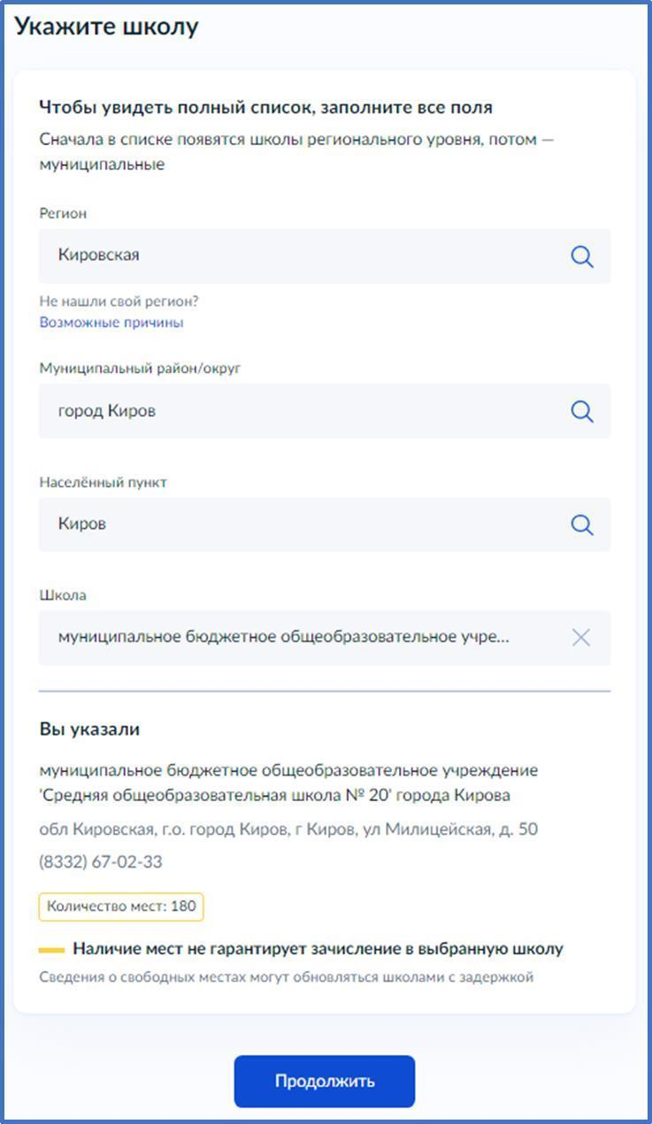
Введите название региона, муниципального района или округа, населенного пункта и название школы. Из выпадающего списка выберите нужную школу и нажмите «Продолжить».

Slide 29
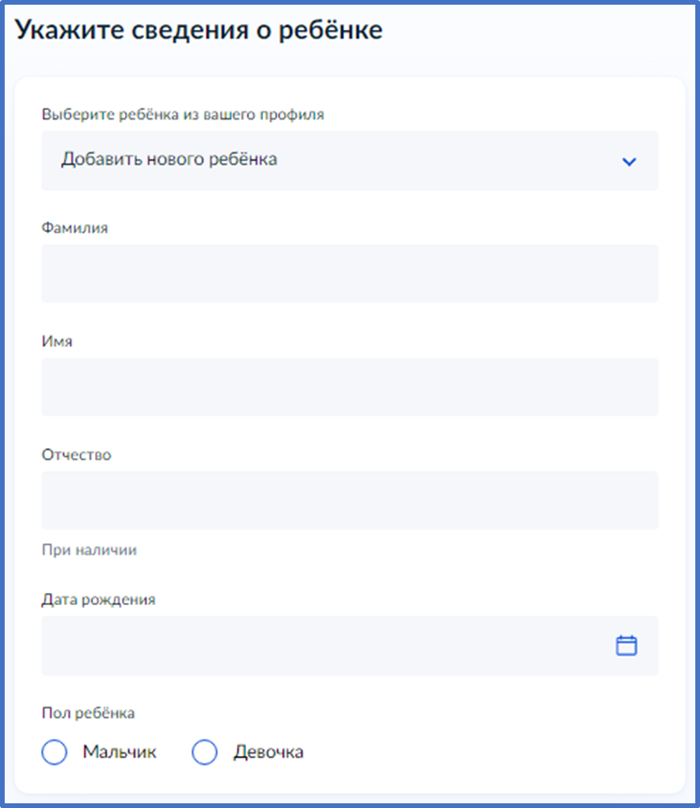
Внесите сведения о ребёнке

Slide 30
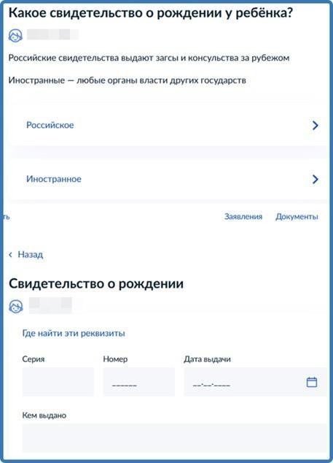
Укажите, какое свидетельство о рождении у ребёнка и заполните данные свидетельства

Slide 31
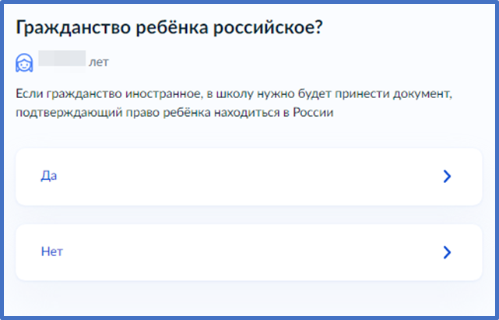
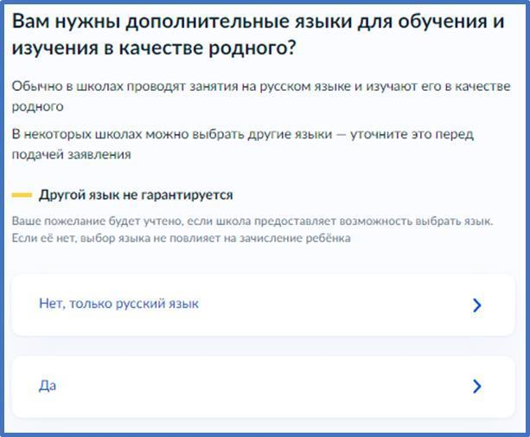
Внесите информацию о гражданстве и языках обучения

Slide 32
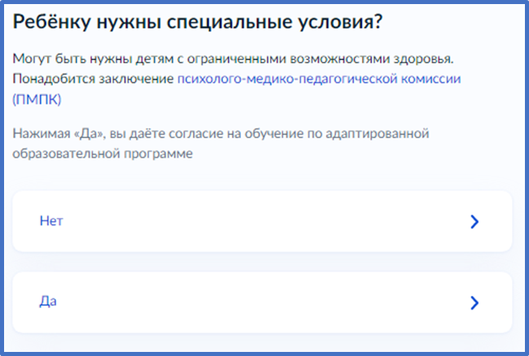
Укажите нужны ли ребёнку специальные условия
Сохраните заявление в черновиках. Отправить его можно будет 1 апреля 2025 г. в 09.00 для школ города Кирова и в 11:00 для школ Кировской области (кроме г. Кирова).

Slide 33
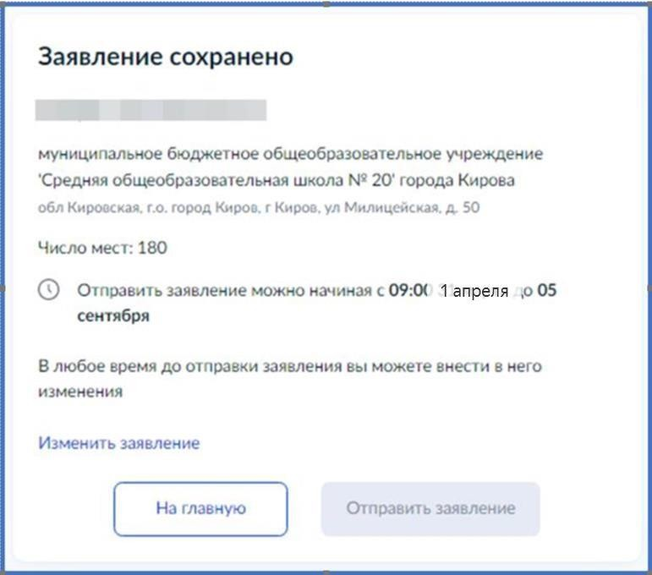
Найти сохранённое заявление можно в личном кабинете портала Госуслуг в разделе «Заявления» – «Черновики»

Slide 34
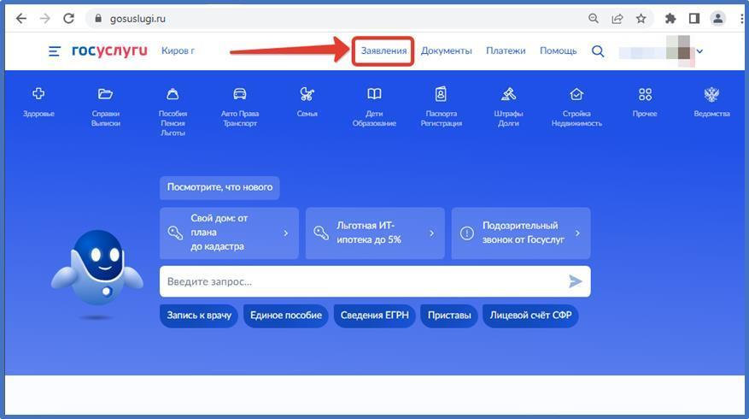
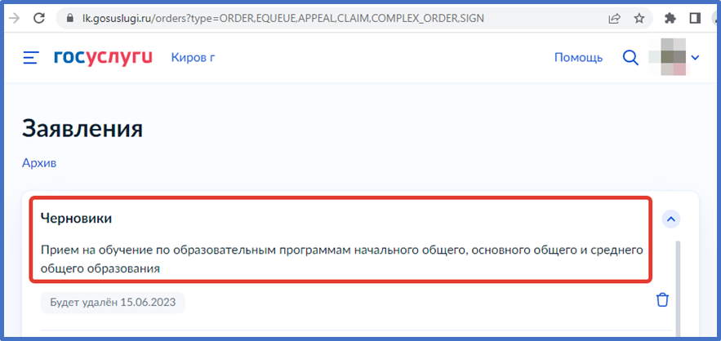
1 апреля 2025 года с 9:00 для школ города Кирова и с 11:00 для школ Кировской области (без города Кирова) открыть электронное заявление и нажать кнопку «Отправить»

Slide 35
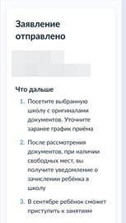
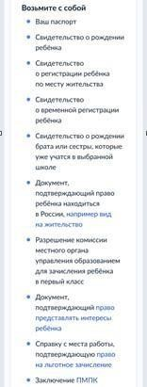
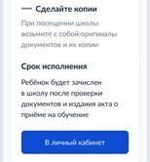
После подачи заявления необходимо отслеживать изменения статусов Вашего заявления в Личном кабинете Госуслуг

Slide 36
2 способ: ЕРИСО КО – региональная система – для тех, кто пользуется электронным дневником
1. Если у родителя уже имеются обучающиеся в школе, то можно использовать вход, как в электронный дневник учащегося

Slide 37
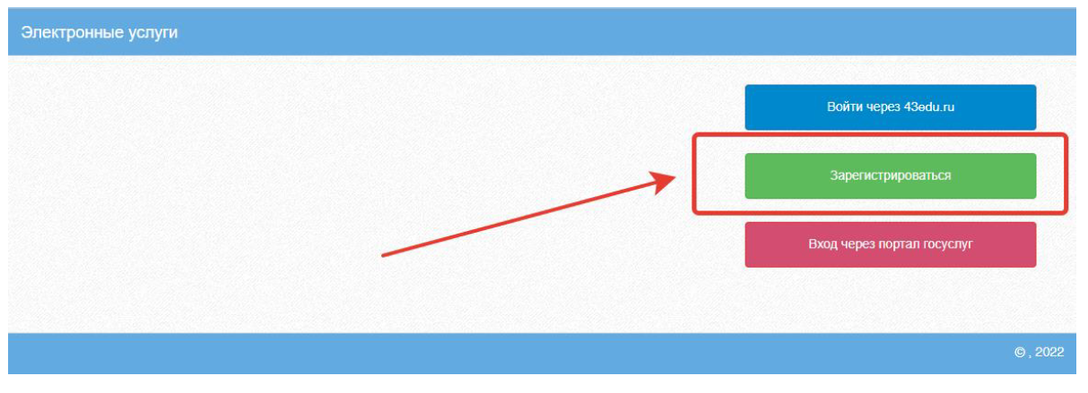
2 способ: ЕРИСО КО – региональная система
2. Если нет регистрации в региональной системе:

Slide 38
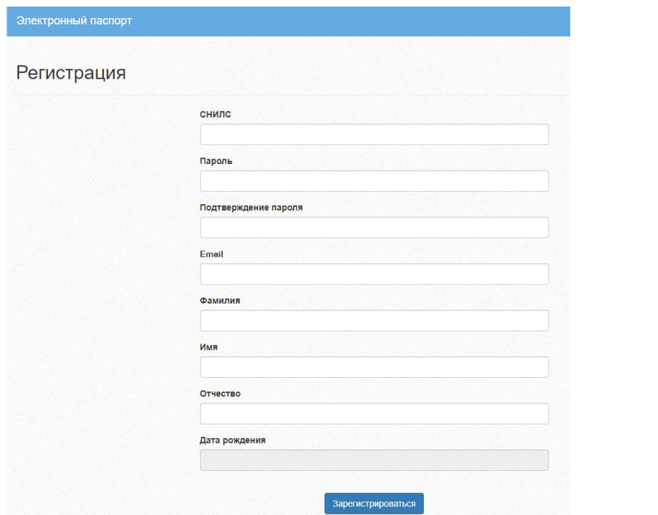
2 способ: ЕРИСО КО – региональная система
Указать свой СНИЛС, пароль будущей учётной записи, актуальный адрес электронной почты, ФИО и дату рождения.
На адрес электронной почты, указанный при активации, получить письмо с предложением активировать учётную запись (получение письма может занять до 24 часов, при отсутствии письма проверить раздел «Спам»)

Slide 39
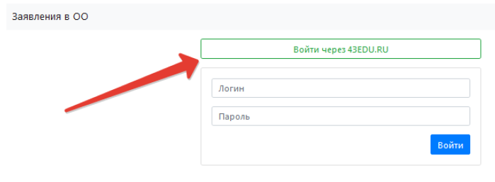
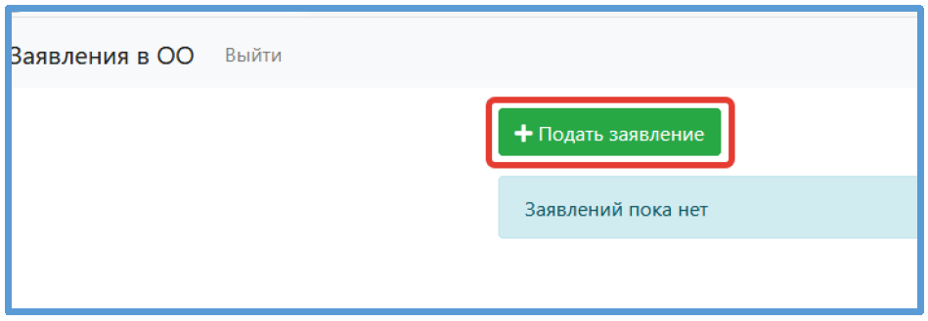
2 способ: ЕРИСО КО – региональная система
После успешной авторизации снова пройти по ссылке: https://statements.43edu.ru и нажать на кнопку «Подать заявление».

Slide 40
2 способ: ЕРИСО КО – региональная система
Появляется окно:

Slide 41
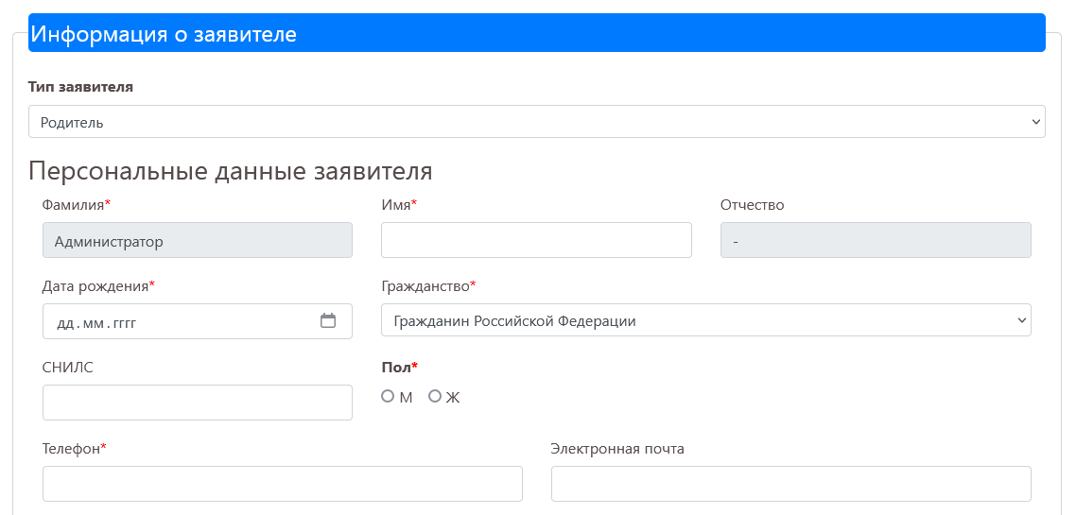
2 способ: ЕРИСО КО – региональная система

Slide 42
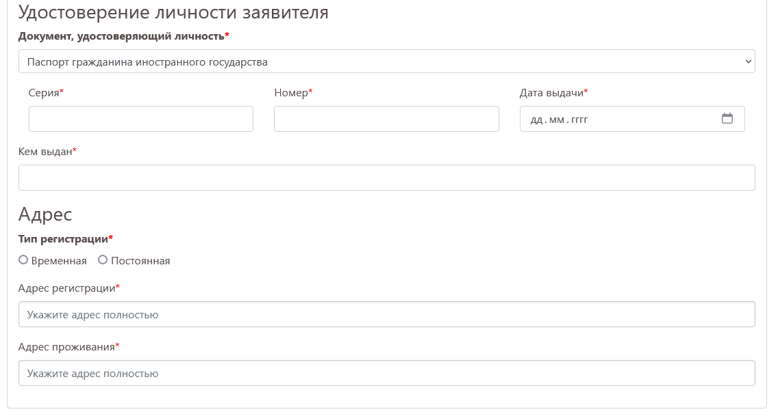

Slide 43
Адрес
Адрес регистрации ребенка и заявителя вносится в формате ФИАС и только из выпадающего списка: область, городской округ/район, населенный пункт, улица, дом. Квартиру вносить не надо.
При вводе адреса ФИАС вводится ключевое слово, которое вызывает раскрывающийся список. Так, например, для территорий города Кирова ключевое слово «Киров» вводится 3 раза – для области, городского округа и собственно города. Ввод ключевого слова обязателен через запятую с пробелом.
Пример корректно введенного адреса:
«обл Кировская, г.о. город Киров, г Киров, ул Тарасовская, д. 3»

Slide 44
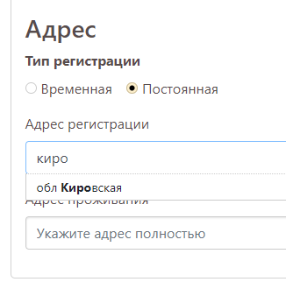
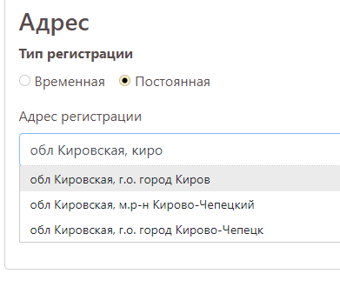
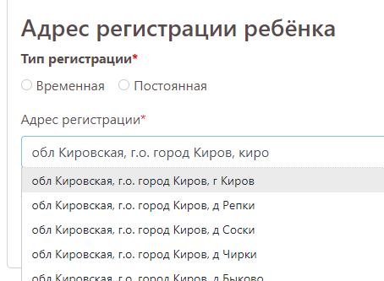
Адрес

Slide 45
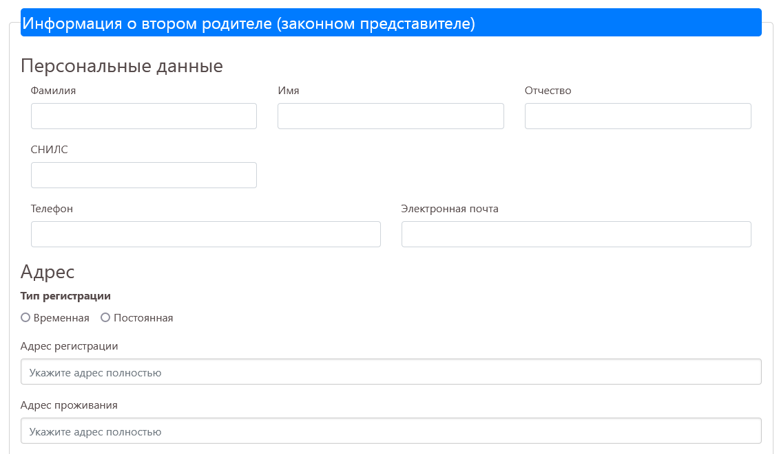

Slide 46
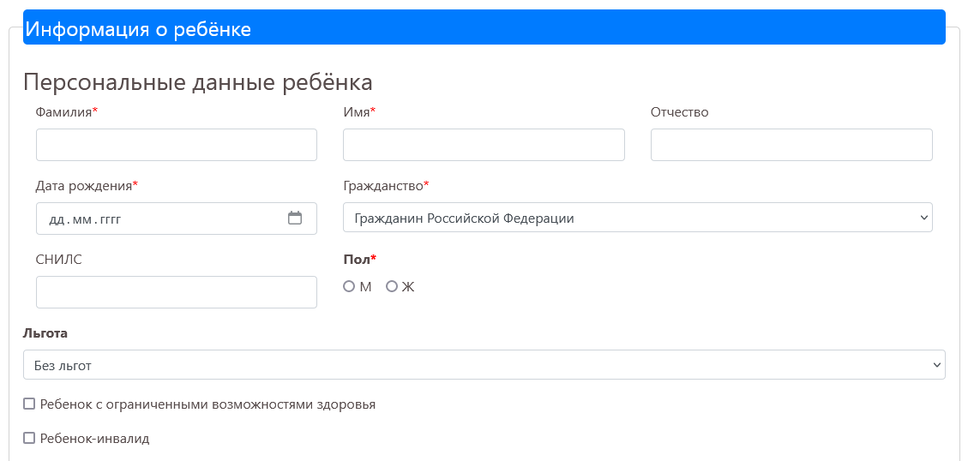

Slide 47
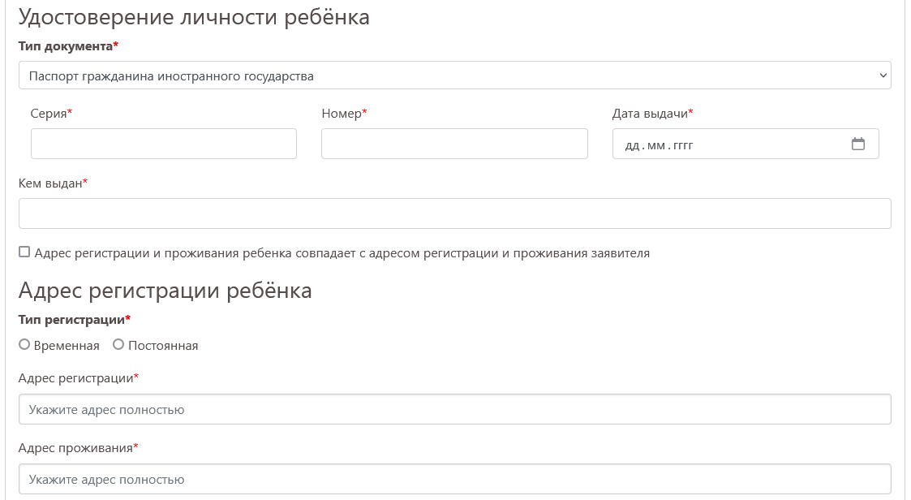

Slide 48
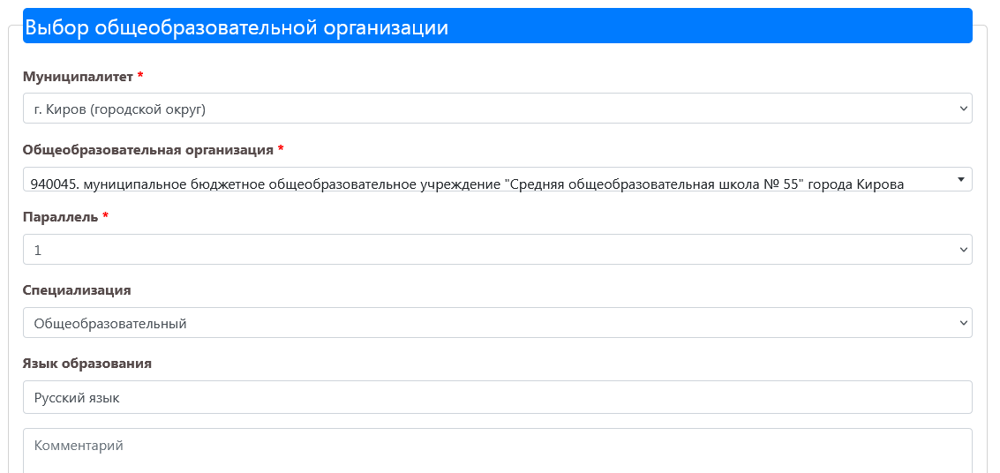

Slide 50
Для завершения формирования заявления необходимо нажать на кнопку «Сохранить».
Данное действие переводит заявление в статус «Черновик». В этом статусе заявление можно просматривать и редактировать.

Slide 51
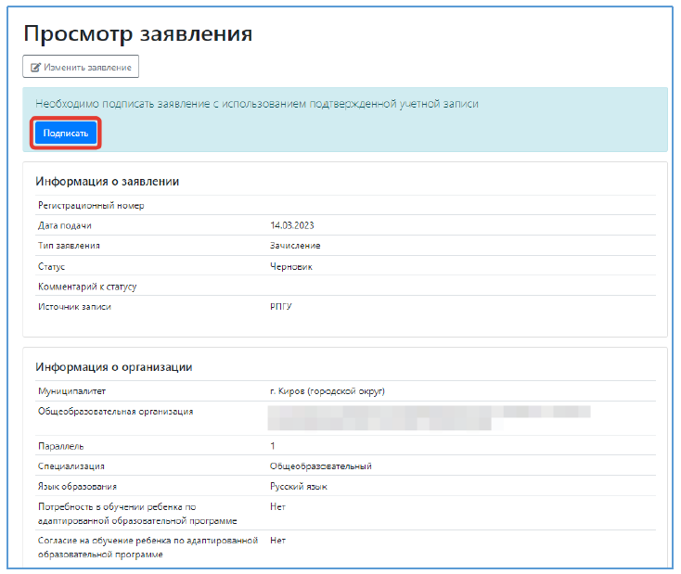

Slide 52
Для завершения подачи заявления необходимо нажать на кнопку подписать.

Slide 53
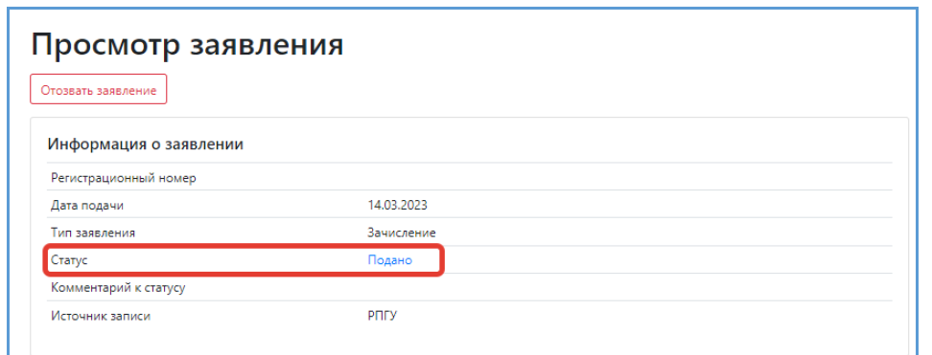
И тогда поменяется статус заявления из «Черновик» в статус «Подано»:

Slide 54
Надо понимать:
Факт подачи заявления ещё не является зачислением в общеобразовательную организацию.
Необходимо предоставить копии документов и заполнить бумажные бланки заявления и согласия на обработку персональных данных.

Slide 55
Тестовая апробация
1) ЕРИСО КО:
В период с 17 по 23 марта 2025 года родители смогли подать пробные заявления о приёме в школу, которые 24 марта 2025 года удалены из системы.
2) На ЕПГУ, начиная с 17 марта граждане смогут сформировать черновик заявления.

Slide 56
Распорядительные акты (приказы) о зачислении
Распорядительный акт (приказ) о приеме детей на обучение в первый класс издается директором школы после завершения приема заявлений, т.е. после 30 июня текущего года в течение 3 рабочих дней
Распорядительный акт (приказ) о приеме детей, на основании заявлений, поступивших в общеобразовательную организацию после 6 июля текущего года, издается директором в течение
5 рабочих дней

Slide 57
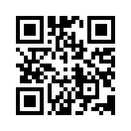
Телефоны горячей линии (в том числе и для родителей) в ЦОКО:
• 8-922-949-99-54 • 8-922-948-50-12 Электронная почта: eriso@kirovipk.ru Чат для родителей в Сферум ВК Мессенджер: https://clck.ru/3HFpjc
ТОЛЬКО ПО ТЕХНИЧЕСКИМ ВОПРОСАМ

Slide 58
Ответственная за прием документов – заместитель директора по учебной работе Бурова Елена Алексеевна
День недели | Время приема документов | Кабинет | Контакты
Понедельник | По предварительному звонку | 21 | Р.т. 55-75-35 e-mail: sch55@kirovedu.ru
Вторник | 08:00 - 16:00 | 21
Среда | По предварительному звонку | 21
Четверг | 08:00 - 16:00 | 21
Пятница | 08:00 - 15:00 | 21

Slide 59
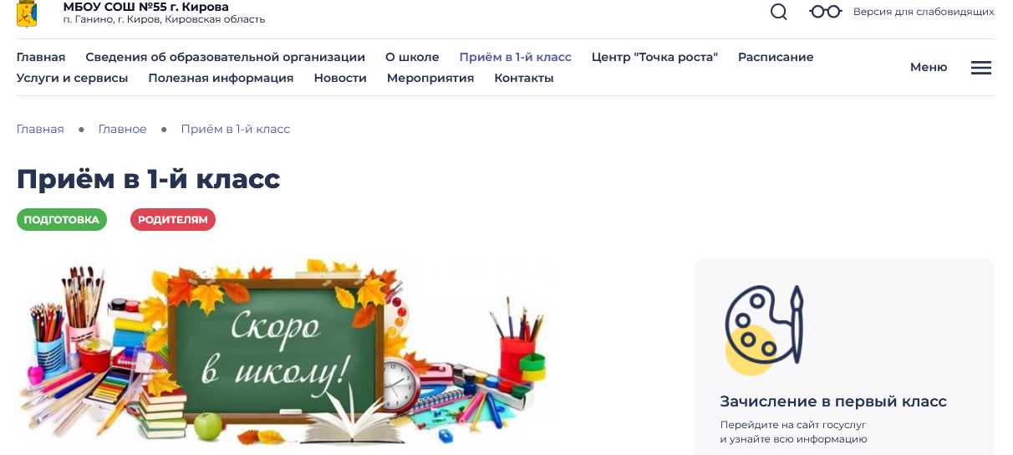
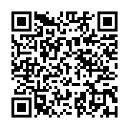
Со всей необходимой информацией можно ознакомиться на официальном сайте школы в разделе «Приём в 1-й класс» Наши контакты: Телефон: 55-75-35 Электронная почта: sch55@kirovedu.ru

Slide 60
Чат в школьную группу Сферум
https://sferum.ru/?p=messages&join=aoIc_/LHPkrsd7IZtNOGqnguE24Q2EOukaY=

Slide 61
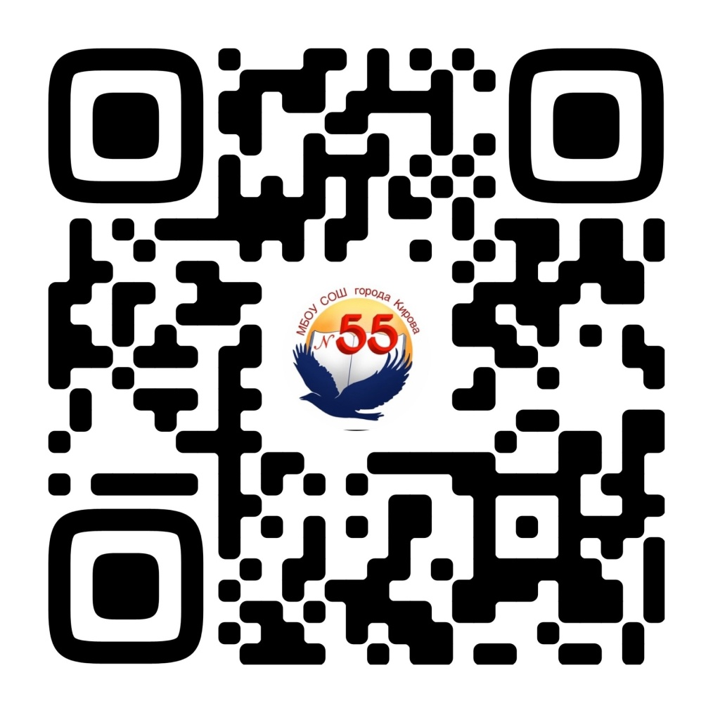
Группа школы 55 Вконтакте
https://vk.com/schooll55_kirov

